Slide 1
IBS ‘Leefbare stad’
Begrippen
Onderzoeksmethode
Deskresearch
Fieldresearch
Kwantitatief onderzoek
Enquête
Kwalitatief onderzoek
Interview
Stakeholdersanalyse
Doelgroepanalyse
IBS Thema
Onderzoeksopzet
Theoretisch kader
Burgerparticipatie
Onderzoeksresultaten- en advies
IBS Toetsing
Kennistoets
Adviesrapport
Pecha Kucha
Week 1 | Week 2 | Week 3 | Week 4 | Week 5 | Week 6 | Week 7 | Week 8 | Week 9 | Week 10

Slide 2
Onderdeel 3 van het adviesrapport: Probleemstelling

Slide 3
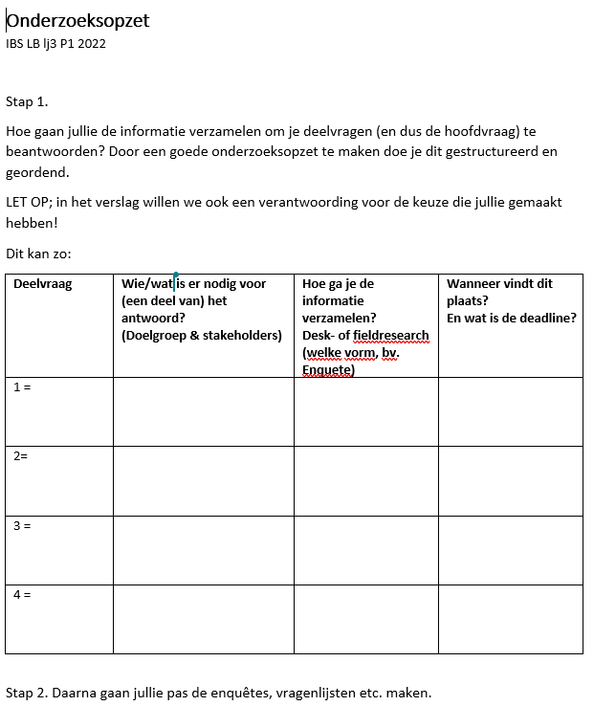
Onderzoeksopzet
Verantwoording: Beargumenteer d.m.v. gebruik te maken van één bron waarom je kiest voor een onderzoeksmethode!
Dit werkblad staat: WIKI IBS LBS → IBS lessen → Onderzoeksopzet

Slide 4
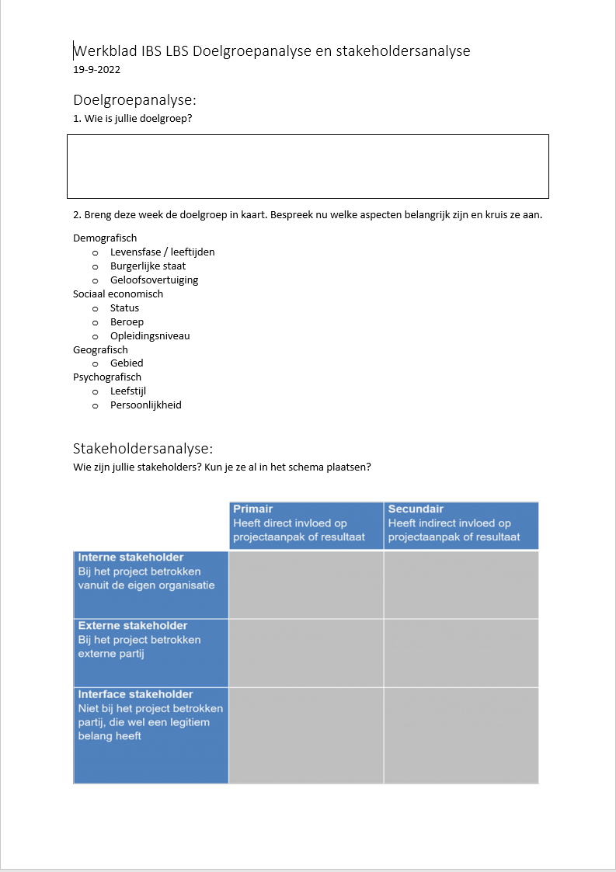
Stakeholdersanalyse
Doelgroepanalyse:
Breng de doelgroep(en) in kaart door de volgende zaken te benoemen:
Demografisch
Sociaal economisch
Geografisch
Psychografisch
Verwerk de gegevens in het adviesrapport door middel van APA-bronvermelding.
Werkbladen:
APA-bronvermelding → Wiki LBS → Verslagvaardigheden
Doelgroep- en stakeholderanalyse → Wiki LBS → IBS lessen → Onderzoeksopzet

Slide 5
Feedback friends bijeenkomst 1

Slide 6
Fieldresearch woensdag 21-9 en goedkeuring
Fieldresearch woensdag 21-9
Tijdens de IBS lessen van woensdag 21-9
Van 08:30 tot en met 11:15 → 11:30 op school
Om 11:30 ga je door middel van een korte pitch aan Valerie aantonen wat er gedaan is tijdens het fieldresearch
Géén pitch, is ongeoorloofd afwezig in het systeem
Wanneer mag je op fieldresearch
Voor het einde van de les van vandaag een plan tonen aan Thomas of Steven met wat jullie gaan doen tijdens het fieldresearch.
Gaan jullie als groep niet op fieldresearch, dan ben je woensdag 09:00 op school, beginnen bij de trap

